Slide 1
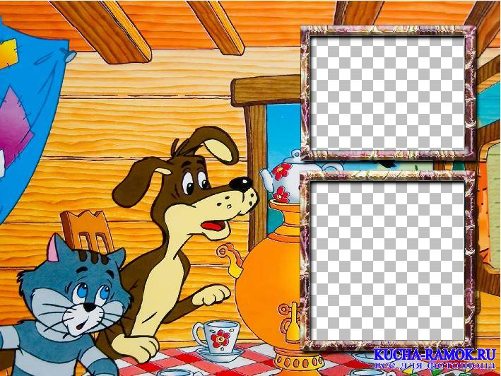
Тест по русскому языку
«Фонетика»
3 класс
Начать тест
Выполнила
Залесская И.В.
учитель начальных классов
СОШ №5
Казахстан Караганда

Slide 2
Звуки мы …
видим
пишем
слышим и произносим
http://www.templeit.net/useruploads/shablony/sh_ramka_det_prost0kvasha93.jpg

Slide 3
Буквы мы …
видим и пишем
слышим
произносим

Slide 4
Сколько букв в русском алфавите?
27
32
33

Slide 5
Сколько гласных звуков в русском языке?
10
6
33

Slide 6
Когда буквы Е,Ё,Ю,Я обозначают один звук?
когда стоят после гласных
когда стоят после
Ъ, Ь знаков
когда стоят после согласных

Slide 7
Какой звук не является звонким?
[б]
[ф]
[д]

Slide 8
В каком слове все согласные звонкие?
земля
река
папа

Slide 9
В каком слове все согласные твёрдые?
ширма
лист
мель

Slide 10
В каком слове букв больше, чем звуков?
песня
карусель
яхта

Slide 11
Найди трёхсложное слово с ударением на втором слоге.
пирог
корова
огород

Slide 12
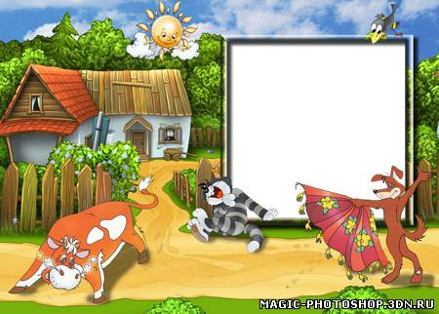
Молодец!
http://magic-photoshop.3dn.ru/_pu/2/17454512.jpg

